Slide 1
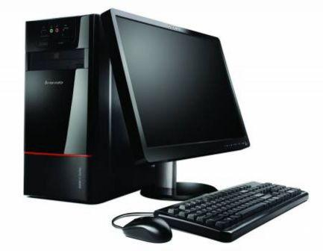
Техніка безпеки при роботі з комп'ютером
www.readytask.ho.ua

Slide 2
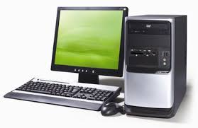
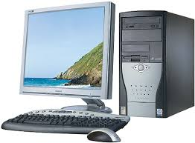
ПРАВИЛА РОБОТИ В КАБІНЕТІ
У кабінеті встановлена складна апаратура, яка потребує обережного і акуратного ставлення: комп’ютери, принтери, інші технічні засоби.
ТОМУ:
обережно ставтесь до даної техніки;
спокійно, не поспішаючи, не штовхаючись, не зачіпаючи столів, заходьте до кабінету і займайте своє місце, нічого не чіпаючи на столах.
На столах розміщені: системний блок із клавіатурою і монітор.

Slide 3
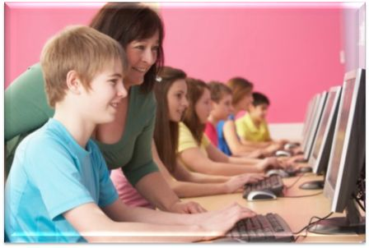
1. Працювати за ПК тільки за дозволом вчителя, на закріпленому робочому місці.

Slide 4
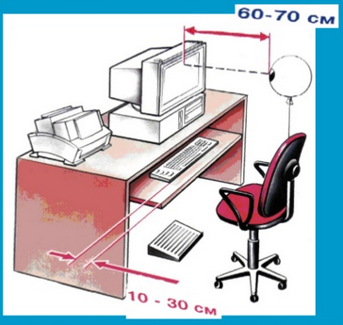
2. на відстані 60-70 см, зберігаючи правильну осанку; учням, що постійно носять окуляри, - в окулярах.

Slide 5
3. Перед початком роботи візуально перевірити справність ПК, відсутність зовнішніх пошкоджень.

Slide 6
4. У випадку некоректної роботи машини негайно повідомити вчителя, не вживаючи спроб усунути несправність самостійно.

Slide 7
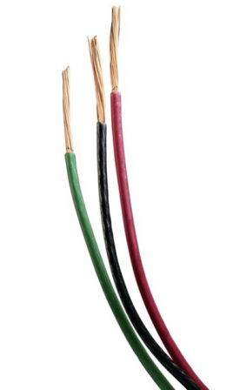
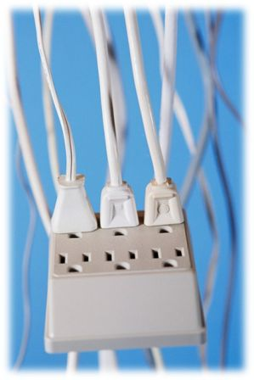
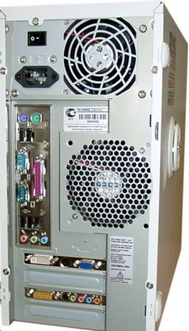
5. Категорично забороняється торкатися до задньої стінки системного блоку, проводам, розеток.

Slide 8
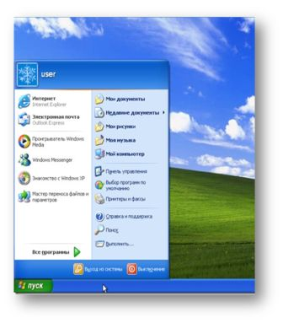
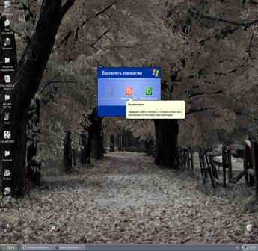
6. Закінчення роботи: закриття всіх активних документів і додатків, вимкнути ПК на вимогу вчителя.

Slide 9
ПАМЯТАЙТЕ!!! Ви повинні добре знати і виконувати ці правила, щоб уникнути нещасних випадків, успішно оволодівати знаннями, уміннями, навичками, зберегти державне майно – обчислювальну техніку та обладнання.

